Slide 1
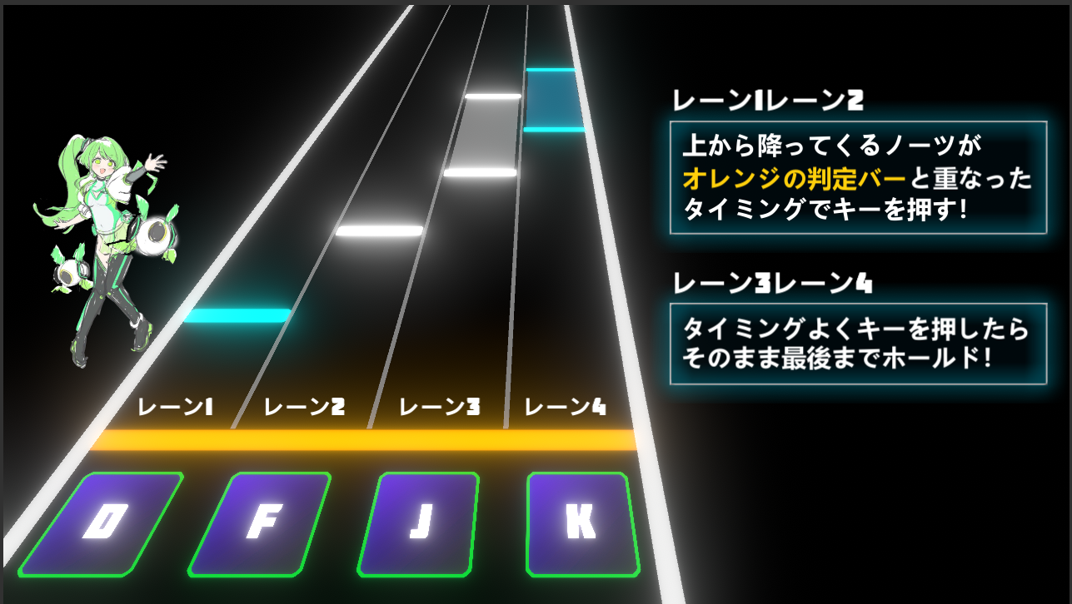
とっても簡単ですよ♪

